Slide 1
集装箱铁水联运港口作业计划方案设计
Notes:
自我介绍

Slide 2
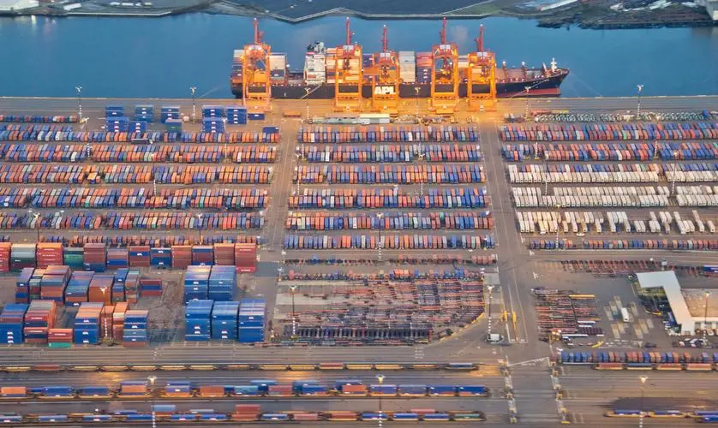

Slide 3
实验任务
黄石新港数据

Slide 4
实验目的
了解集装箱铁水联运作业的基本过程，熟悉集装箱铁水联运计划工作的主要内容和基本程序；
掌握和应用集装箱铁水联运转运方式选择、堆场货位安排、资源集成调度、搬运路线优化等理论和方法，解决集装箱铁水联运计划调度的若干实际问题；
学会设计不同任务下的集装箱铁水联运港口作业计划方案，提高计划拟制、组织指挥和统筹协调能力。

Slide 5
实验内容
（一）选择作业模块
（二）任务需求分析
（三）作业计划
（四）集装箱堆场二维图
（五）设备调度

Slide 6
实验操作步骤
（一）选择作业模块
（二）任务需求分析
（三）作业计划
（四）集装箱堆场二维图
（五）设备调度表
（六）作业成绩

Slide 7
决策要点？
（一）装船顺序
（二）操作步骤
（三）时间
（四）成本

Slide 8
总结
（一）正确的装卸顺序？
（二）堆场堆存技巧？
（三）设备选择注意事项？

